Slide 1


Bài tập rèn luyện 6:
(tự giải)
Màn hình hóa đơn bán xe

Slide 2
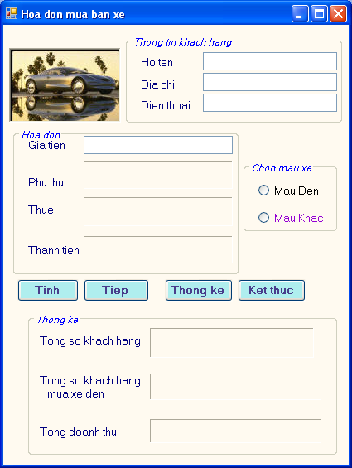
Nội dung
Thiết kế giao diện như hình bên
Viết các lớp đối tượng phù hợp
Xử lý các nút Tính, Tiếp, Thống Kê
Mua xe đen phụ thu 5%
Thuế 200%
Thành tiền = giá tiền + phụ thu + thuế
duythanhcse@gmail.com

Slide 3


Hey! Coding is easy!
END

